Slide 1
1 开开心心上学去
部编版道德与法治一年级上册第一单元 我是小学生啦

Slide 2
小书包

Slide 3
怎样整理好小书包？

Slide 4
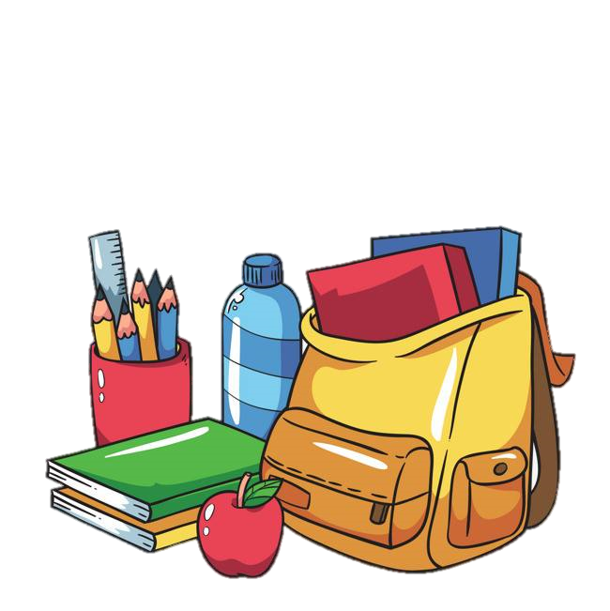
哪些物品可以装在小书包里，为什么？

Slide 5
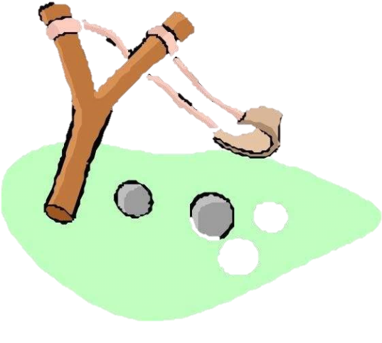
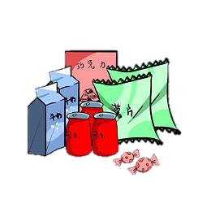
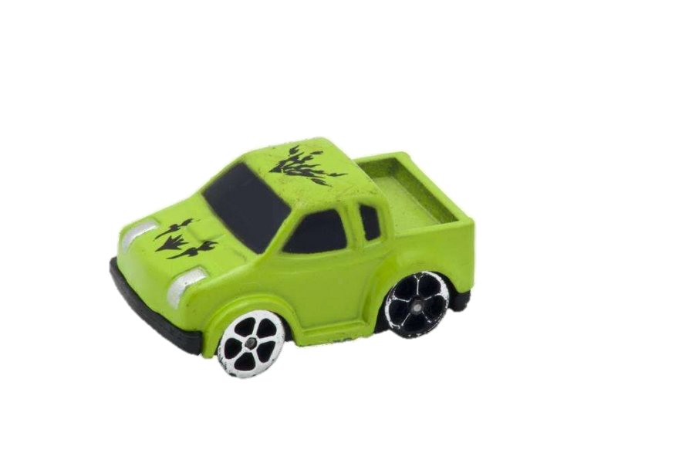
√
√
×
×
×

Slide 6
学习用品是小书包的好朋友。

Slide 7
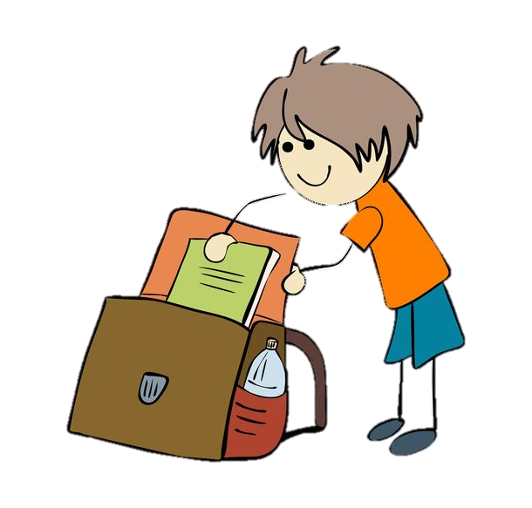
小书包里的物品怎样摆放？

Slide 8
水杯、彩笔盒
第一步：
观察小书包，了解书包上每一个袋子的功能。
书本
作业本

Slide 9
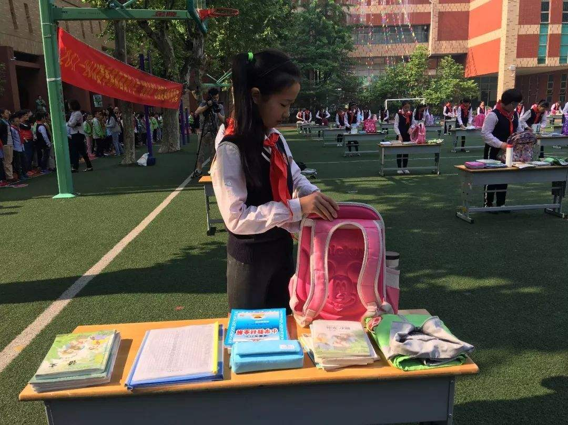
第二步：
把书本、作业本等按大小分类整理好。

Slide 10
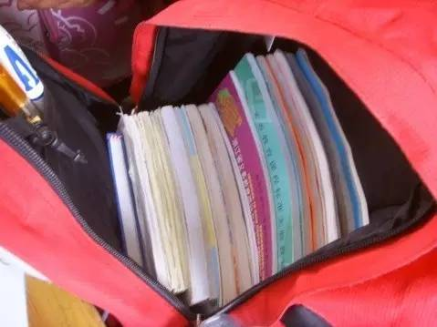
第三步：
把按大小整理好的物品整齐地放进书包。

Slide 11
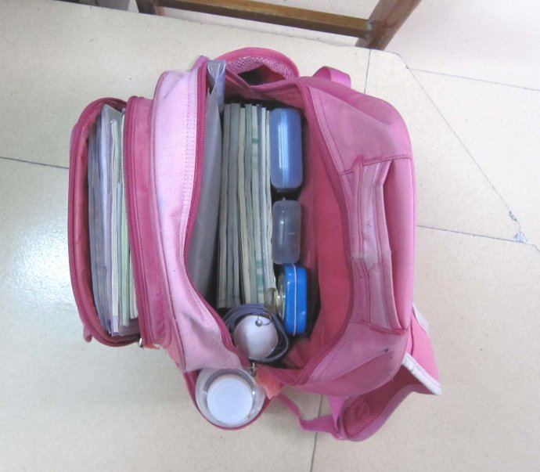
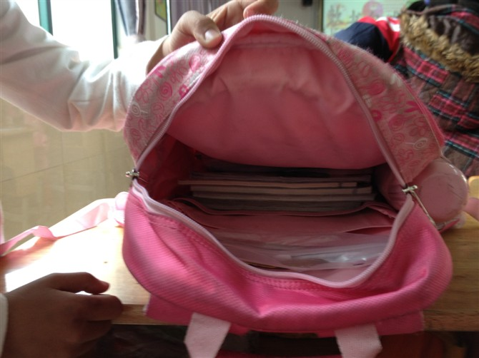

Slide 12
小书包，别着急，用品文具想仔细。
大大小小排个队，样样不少都爱惜。
我们都是好伙伴，天天一起上学去。

Slide 13
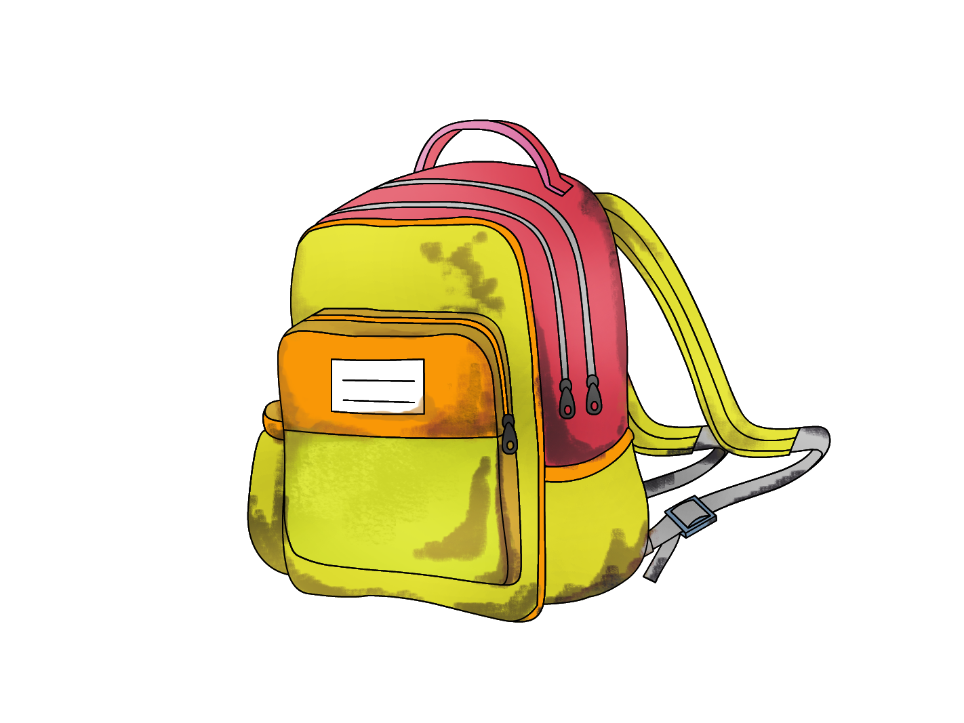
遇到下面这样的情况，该怎么做？
好脏啊！
注意爱护

Slide 14
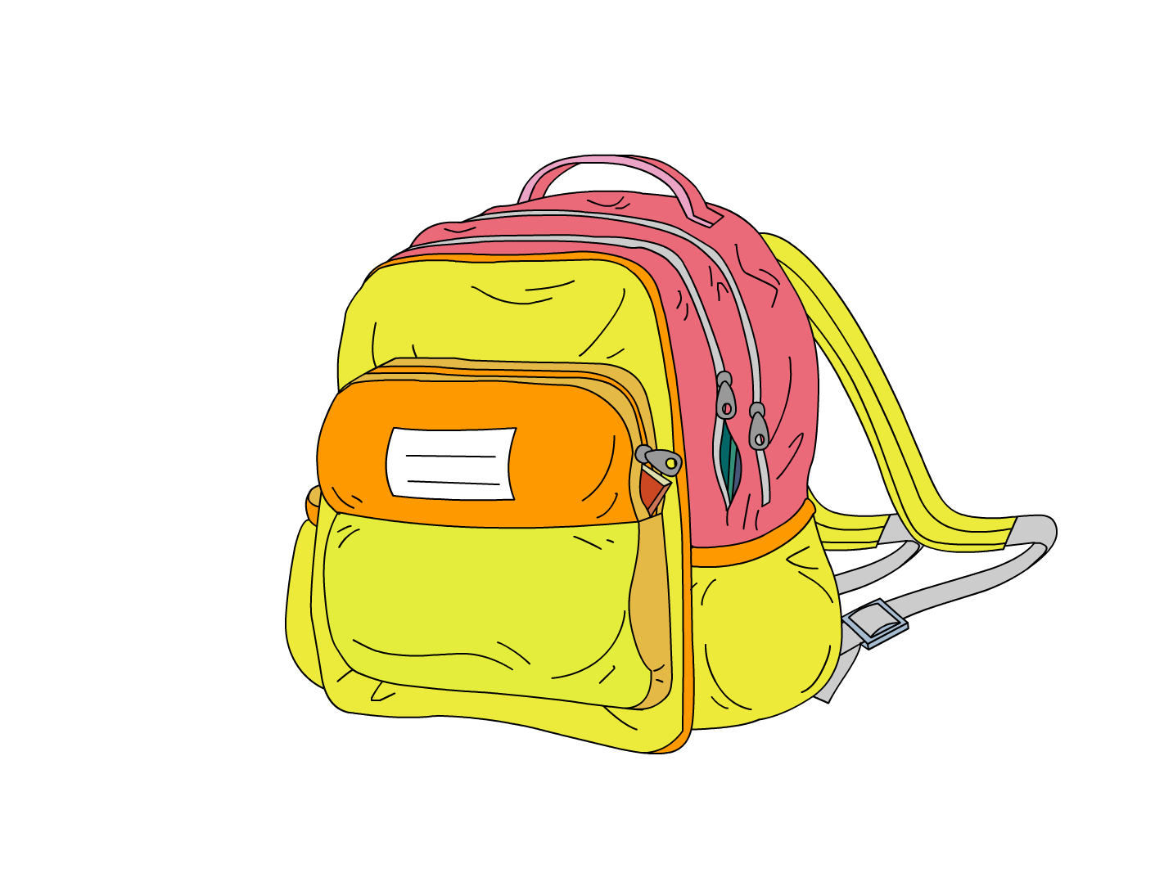
遇到下面这样的情况，该怎么做？
撑爆了！
按课表整理

Slide 15
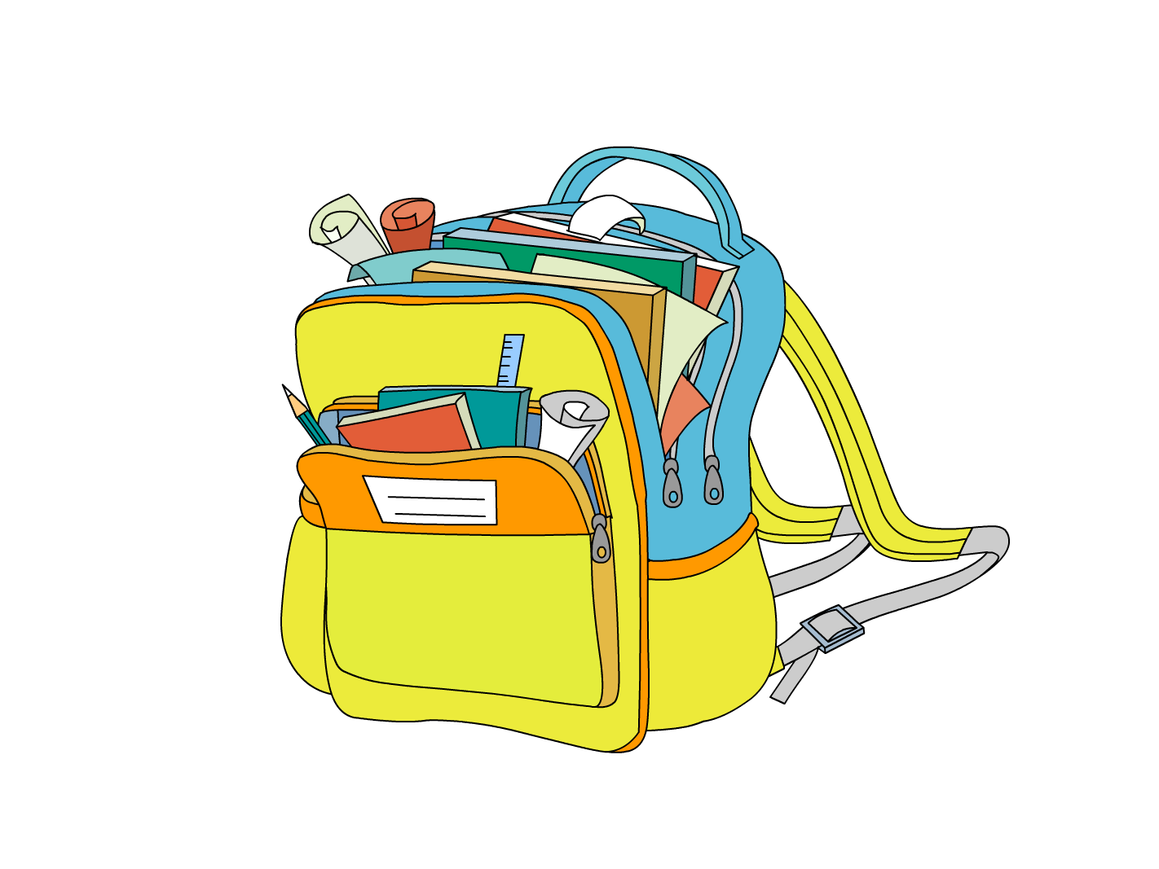
遇到下面这样的情况，该怎么做？
好乱啊！
分区按大小摆放

Slide 16
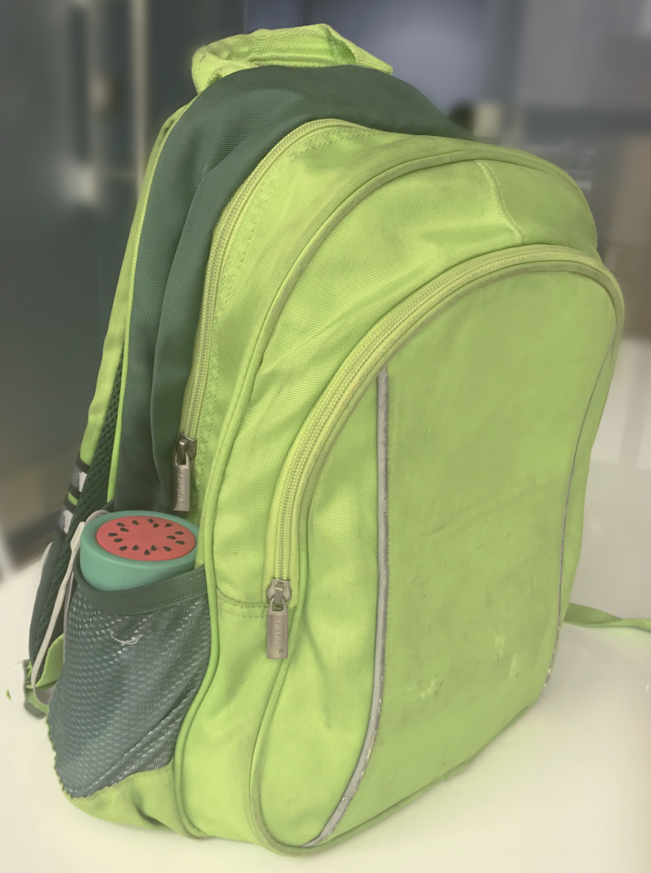
试一试
试着整理自己的小书包。

